Slide 1
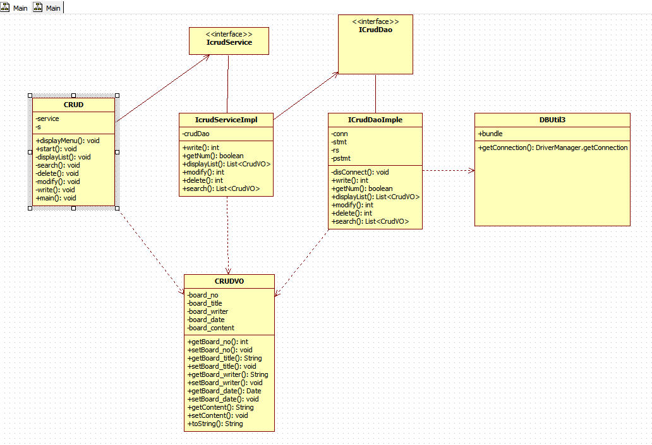
클래스 다이어그램_김영호
게시판 클래스 다이어그램

